Slide 1
Антигитлеровская коалиция в годы
Второй мировой войны
Презентация Зверева Вениамина,
ученика 11 «В» класса

Slide 2
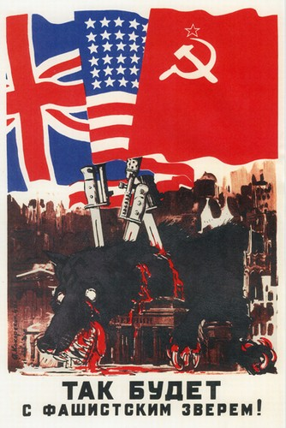
Начало сотрудничества
Сразу после начала Великой Отечественной войны правительства Англии и США выступили с заявлением о поддержке справедливой борьбы народов Советского союза.
12 июля 1941г. – советско-английское соглашение о совместных действиях в войне против Германии и ее союзников (Москва).

Slide 3
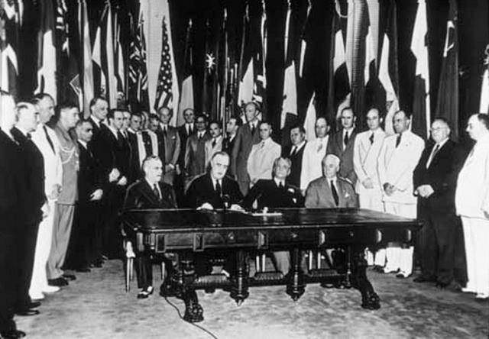
Январь 1942г. – в Вашингтоне 26 государств подписали «Декларацию объединенных наций» о борьбе против агрессора. Это было юридическое оформление антигитлеровской коалиции. В течение войны к «Декларации» присоединилось еще более 20 стран.

Slide 4
АНТИГИТЛЕРОВСКАЯ КОАЛИЦИЯ - союз государств и народов, сложившийся в ходе 2-й мировой войны против агрессивного блока Германии, Италии, Японии и их сателлитов. Антигитлеровская коалиция включала СССР, США, Великобританию, Францию и Китай, а также Югославию, Польшу, Чехословакию и др. страны, участвовавшие в военных действиях или оказывавшие помощь союзникам. К концу войны в состав антигитлеровской коалиции входило более 50 государств. Боевым союзником антигитлеровской коалиции было Движение Сопротивления.

Slide 5
АНТИГИТЛЕРОВСКАЯ КОАЛИЦИЯ
В дальнейшем союзные отношения между участниками Антигитлеровской коалиции были скреплены рядом новых документов:
советско-английским договором 1942 о союзе в войне против гитлеровской Германии и её сообщников в Европе и о сотрудничестве и взаимной помощи после войны (подписан 26 мая);
соглашением между СССР и США о принципах, применимых к взаимной помощи в ведении войны против агрессии (11 июня 1942);
советско-французским договором 1944 о союзе и взаимной помощи (заключён 10 декабря);
постановлениями Тегеранской (ноябрь—декабрь 1943),
Крымской (февраль 1945) и Потсдамской (июль—август 1945) конференций глав правительств СССР, США и Великобритании.

Slide 6
Ленд-лиз
Октябрь 1941г. – СССР, Англия и США договорились о об англо-американских поставках в нашу страну вооружений и продовольствия в обмен на стратегическое сырье.
Июль 1942 г. - соглашение СССР и США о помощи по ленд-лизу (т.е. предоставления СССР взаймы вооружений, оборудования, продовольствия)
Что такое ленд-лиз (lend-lease)? Это форма межгосударственных отношений, означающая систему передачи взаймы или в аренду военной техники, вооружений, боеприпасов, стратегического сырья, продовольствия, различных товаров и услуг стране-союзнику. При этом оговариваются условия урегулирования расчетов за эту помощь. Материалы, уничтоженные, утраченные, использованные в период боевых действий, не подлежали оплате. Имущество, оставшееся после окончания войны и пригодное для гражданских целей, оплачивается в порядке погашения долгосрочного кредита или возвращается поставщику.

Slide 7
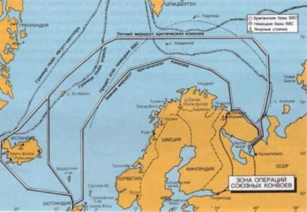
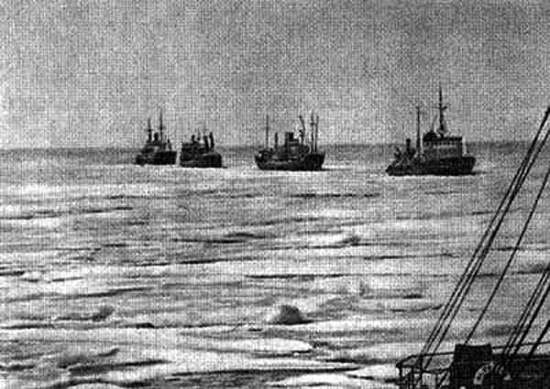
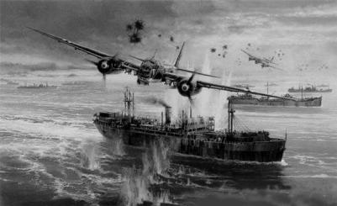
Как доставляли грузы по ленд-лизу
Маршруты поставки | тоннаж, тыс. т | % от общего
Тихоокеанский | 8 244 | 47,1
Трансиранский | 4 160 | 23,8
Арктические конвои | 3 964 | 22,6
Чёрное море | 681 | 3,9
советская Арктика | 452 | 2,6
Всего | 17 501 | 100,0
Самыми быстрыми, но и самыми опасным были арктические конвои

Slide 8
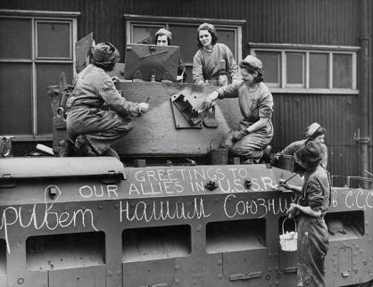
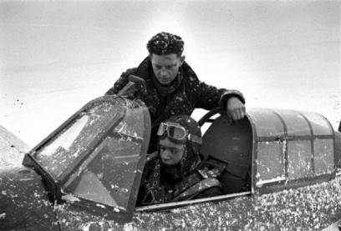
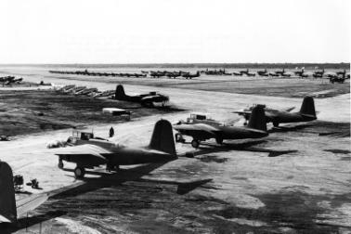
Советский летчик-истребитель Максимович В.П. обучается вождению английского истребителя «Харрикейн» под руководством английского летчика Воцевиса Поля
США. Женщины готовят танк «Матильда» к отправке в СССР
А-20 «Бостон» и другие самолеты перед отправкой в СССР

Slide 9
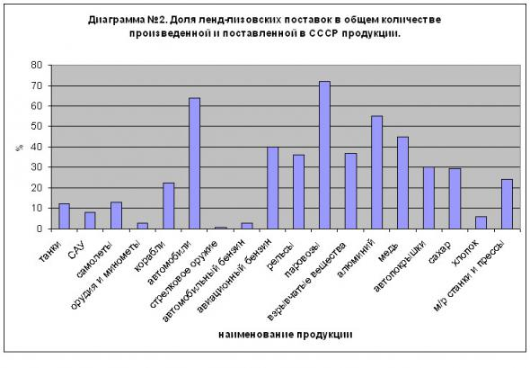

Slide 10
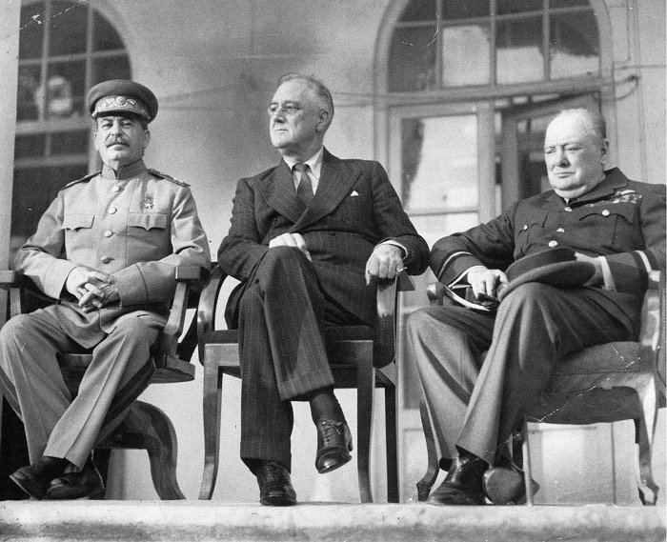
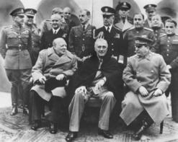
Тегеранская конференция
(28 ноября - 1 декабря 1943г.)
Участники:
СССР (Сталин И.В.)
Англия (У.Черчиль)
США (Ф.Д.Рузвельт)
Основные вопросы:
Открытие второго фронта
Польский вопрос
Проблемы послевоенного устройства Германии и всего мира
Война с Японией
И.В. Сталин, Ф.Д.Рузвельт,
У. Черчиль

Slide 11
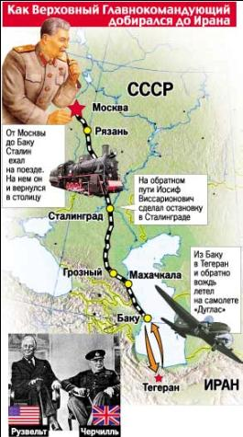
Тегеранская конференция
(28 ноября - 1 декабря 1943г.)
Решения конференции:
Второй фронт решено было открыть в мае 1944г.
Советский Союз принял обязательство начать в это время крупное наступление
В польском вопросе союзники приняли требования Сталина на признание границ 1939г. между СССР и Польшей
Принята декларация о принципах создания ООН
СССР дал обязательство участвовать в войне с Японией
После дипломатического успеха в Тегеране, СССР вооруженные силы которого превосходили германские, начал подготовку к новым наступательным операциям

Slide 12
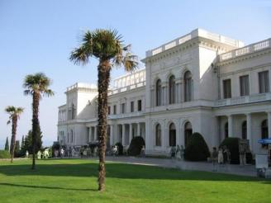
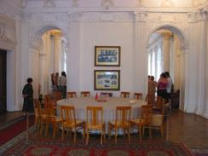
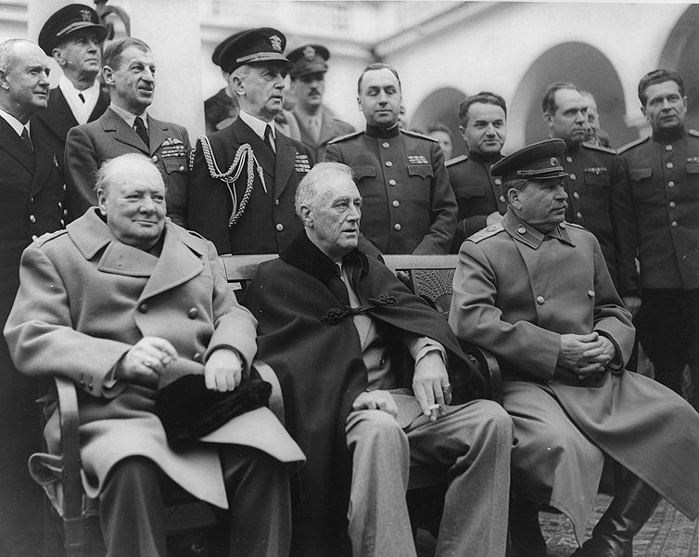
Ялтинская конференция
(4 – 11 февраля 1945г)
Участники:
СССР (И.В. Сталин)
США (Ф.Д. Рузвельт)
Англия (У. Черчиль)
Ливадийский дворец, где проходили переговоры
Основные вопросы:
Создание ООН;
Польский вопрос;
война с Японией;
Оккупация Германии;
Требования по репарациям

Slide 13
Ялтинская конференция
(4 – 11 февраля 1945г)
Решение вопросов:
25 апреля в Сан-Франциско пройдет учредительная конференция по созданию ООН. СССР согласился быть представленным в ООН тремя республиками (РСФСР, Украина, Белоруссия);
Принята «Декларация об освобожденной Европе» (союзники договорились помочь европейским народам «создать демократические учреждения по их собственному выбору»;
Вопрос о восточной границе Польши был решен, а вопрос о западной границе – отложен. Споры вызвал вопрос о формировании польского правительства;
СССР подтвердил свою готовность к войне с Японией. Президент США предложил Сталину выгодные условия (приобретение новых территорий);
Военная оккупация Германии не вызвала споров. Германия делилась на зоны оккупации (СССР, США, Англии и Франции);
Требования СССР по репарациям (10 млрд. долларов) были признаны обоснованными.

Slide 14
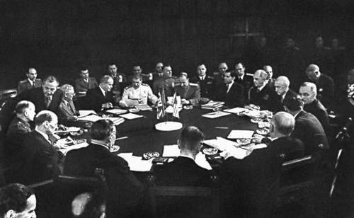
Потсдамская конференция
(17 июня - 2 августа 1945г.)
Потсдамская конференция резко отличалась от двух предыдущих. Очень обострились противоречия, т.к. обсуждались на военные действия, а политические проблемы.
Участники:
СССР (Сталин И.В.)
США (Г.Трумэн)
Англия (У. Черчиль –К. Эттли)
Основные вопросы:
Послевоенное устройство Германии и ее репарации;
Польский вопрос

Slide 15
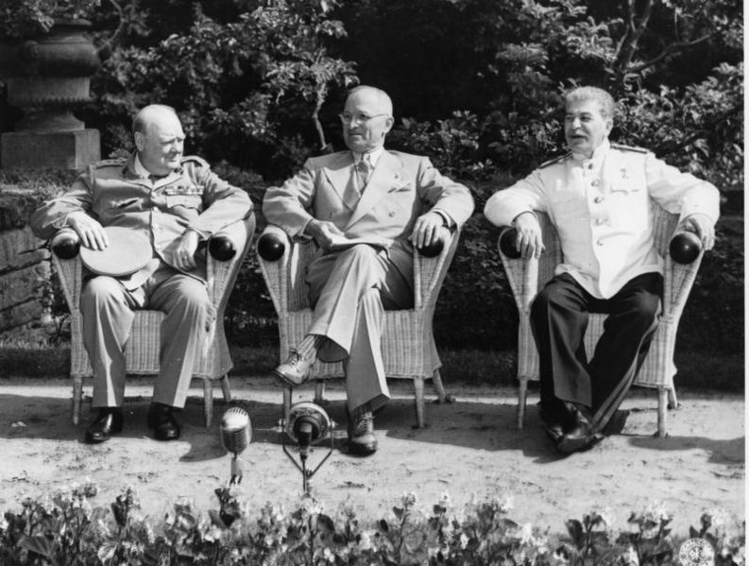
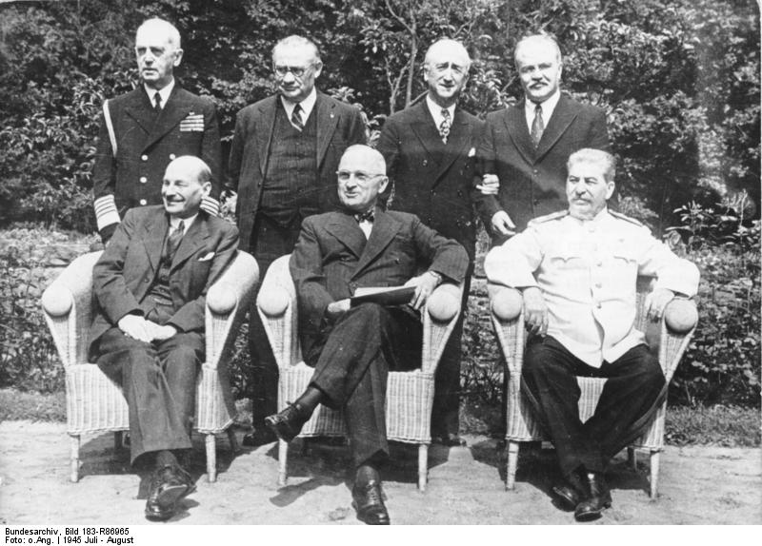
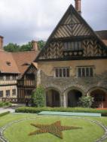
Потсдамская конференция
(17 июня - 2 августа 1945г.)
Решения:
Окончательно определены западные границы Польши. Кенигсберг и Восточная Пруссия передавались СССР;
Принято решение принять бывших союзников германии в ООН;
Было принято решение не создавать центрального германского правительства, а передать власть Контрольному совету;
Сталин подтвердил свое обещание начать войну против Японии не позднее трех месяцев после капитуляции Германии объявить войну Японии.
Дворец Цецилиенхоф — место проведения Потсдамской конференции
У. Черчиль, Г. Трумен, И. Сталин
К. Эттли, Г.Трумэн, И. Сталин

Slide 16
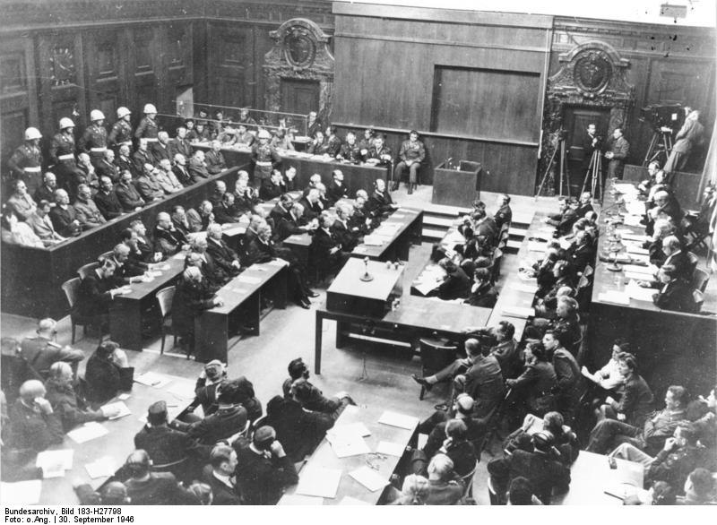
Нюрнбергский процесс
(20 ноября 1945г. – 1 октября 1946г.)
Еще в 1942г. лидеры союзных государств заявили о том, что нацистское руководство должно быть судимо международным трибуналом. О создании такого суда было принято решение в Лондоне на совместной конференции (26 июня – 8 августа 1945г.)

Slide 17
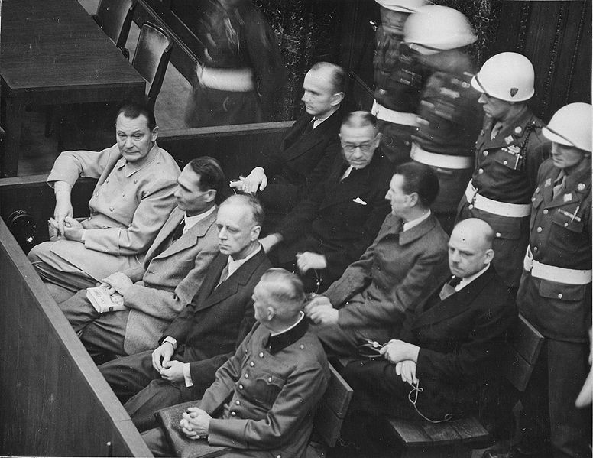
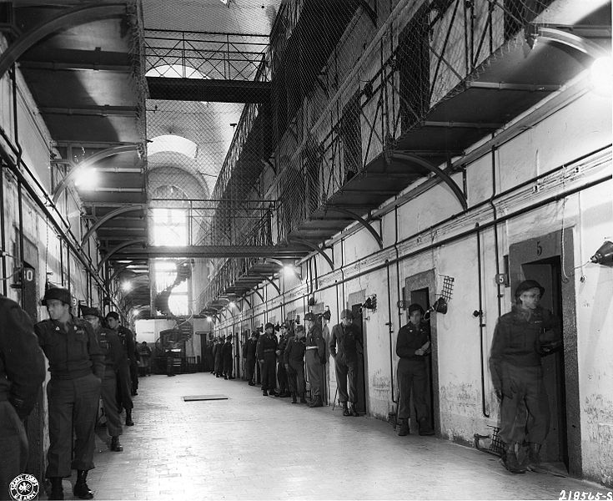
Нюрнбергский процесс
(20 ноября 1945г. – 1 октября 1946г.)
Нюрнбергский процесс - первый в истории международный суд, признавший агрессию тягчайшим уголовным преступлением, наказавший как уголовных преступников государственных деятелей, виновных в подготовке, развязывании и ведении агрессивных войн, справедливо и заслуженно покаравший организаторов и исполнителей преступных планов истребления миллионов невинных людей и покорения целых народов.

Slide 18
Источники и литература:
Борисов Н.С., Левандовский А.А. , Щетинов Ю.А. Ключ к истории Отечества. Издательство МГУ. 2004г.
http://ru.wikipedia
http://images.yandex.ru
Спасибо за внимание!

